Slide 1
البداية:
أنطلق نحو الدرس:

Slide 2
بسم الله الرحمن الرحيم
الصف السابع: الدرس الأول
النبات المعمر
الدراسات الإجتماعية والتربية الوطنية

Slide 3
نواتج التّعلم :
يفسر المفاهيم والمصطلحات

Slide 4
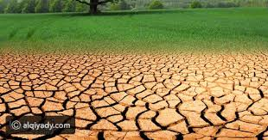
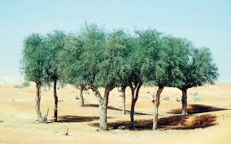
المفاهيم والمصطلحات:
التصحر:
تحول الأراضي الزراعية إلى أراضي صحراوية بفعل الجفاف وزحف العمران.
النبات المعمر:
نبات ينمو طول العام دون تدخل الإنسان، ومنها ما يعيش لسنوات عديدة.

Slide 5
النباتات المعمرة:
مميزاتها :
تتحمل درجات الحرارة والجفاف الشديد.
تتحمل الملوحة العالية.
لا تستهلك الكثير من المياه.
تتحمل تقلبات الجو.
أهميته ؟

Slide 6
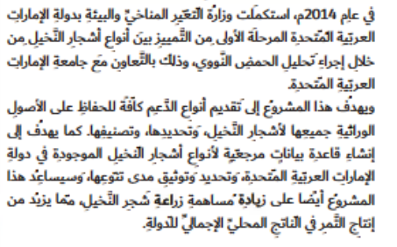
المبادرات البيئية الرائدة :
https://www.google.com/search?q=%D8%A7%D9%84%D8%AD%D8%AF%D9%8A%D9%82%D8%A9+%D8%A7%D9%84%D8%A7%D8%B3%D9%84%D8%A7%D9%85%D9%8A%D8%A9+%D9%81%D9%8A+%D8%A7%D9%84%D8%B4%D8%A7%D8%B1%D9%82%D8%A9&source=lmns&tbm=vid&hl=ar&ved=2ahUKEwiUiLSltZroAhUKdBoKHRU7DlQQ_AUoA3oECAEQAw
الحديقة الإسلامية
مشروع التمييز بين أنواع النخيل

Slide 7
المبادرات البيئية الرائدة :
إنشاء مركز أبو ظبي للموارد الوراثية للنباتات بهدف تجميع النباتات المحلية وتوثيقها لحمايتها من الإنقراض.
بنك الجينات

Slide 8
المفاهيم والمصطلحات:
الناتج المحلي الإجمالي :
مؤشر اقتصادي يقيس القيمة النقدية لإجمالي السلع والخدمات التي أنتجت داخل حدود منطقة جغرافية ما خلال مدة زمنية محددة.

Slide 9
مشاهدة
https://www.youtube.com/watch?v=I-MzXy6rzTY
https://www.youtube.com/watch?v=xc2tWASnxiQ
https://www.youtube.com/watch?v=xc2tWASnxiQ&list=RDCMUCaLy24BIrowErPqDex-nUHA&start_radio=1

Slide 10
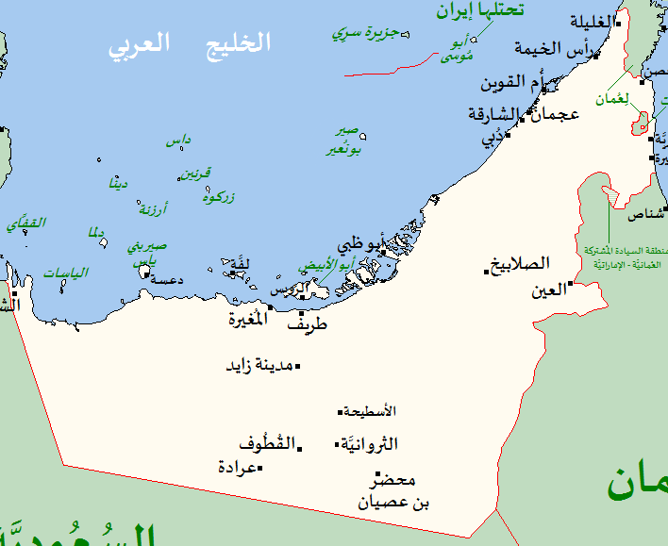
أنواع النباتات المعمرة وتوزيعها الجغرافي
مناطق الانتشار | الوصف | النبات

Slide 11
المفاهيم والمصطلحات:
الطب الشعبي :
خلاصة مجموعة من التجارب الشعبية المتوارثة حول طرائع العلاج والشفاء، وهو في مكونته يرتبط ببيئة الإمارات وما تنبت الأرض من نباتات وأعشاب إضافة إلى ما يتبع ذلك من المعتقدات والطرائق الشعبية في العلاج وعلاقة الإنسان بالبيئة والتعامل معها وتسخيرها لمصلحته وحياته.

Slide 12
استخدامات النباتات المعمرة:

